Slide 1
面向视障群体的视觉辅助
敏捷开发-第一次汇报
第三组

Slide 2
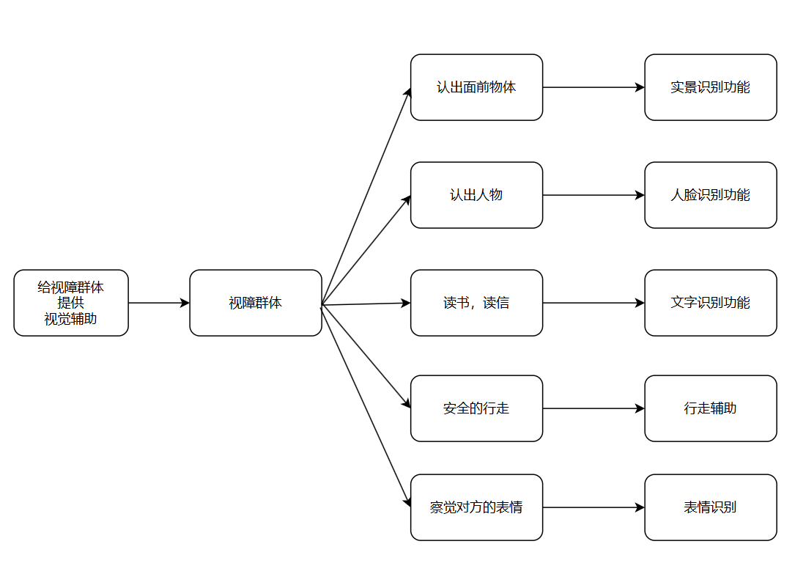
1. 影响地图

Slide 3
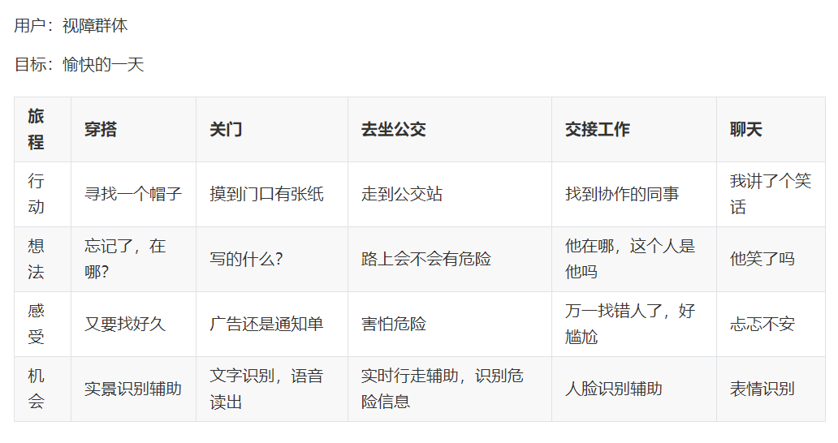
2. 用户旅程

Slide 4
3. 简单故事
(1) 我想买到雪碧，
我拿起了一瓶饮料，但不知道是否是雪碧
使用实景识别功能
(2) 我想看信
我看不见
使用文字识别功能
……

Slide 5
4. 用户故事
作为一个盲人，我想知道我面前是什么东西，以便做出下一步动作
满意条件：实现实景识别功能
作为一个盲人，我需要阅读一些文字信息，以便…
满意条件：实现OCR功能
作为一个盲人， 我想要辨别面前的人，以便…
满意条件：人脸识别功能

Slide 6
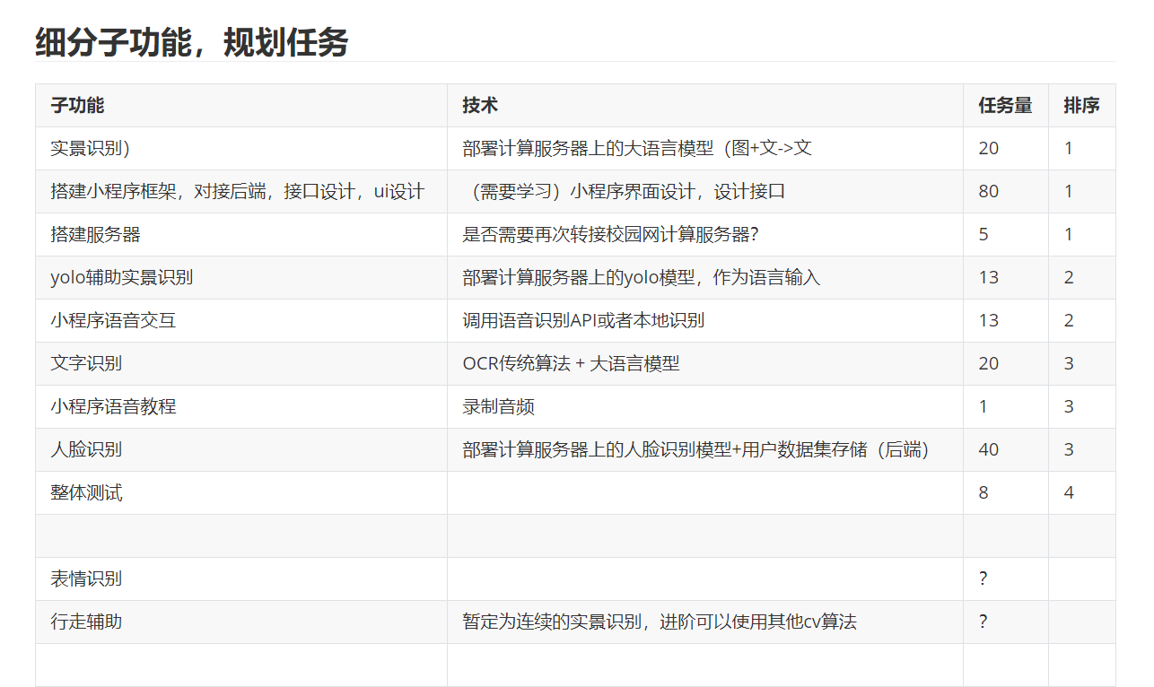
5. 规划软件开发

Slide 7
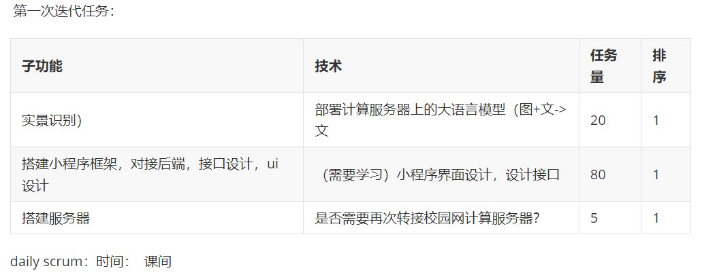
6. 第一次Sprint Planning

